Slide 1
IBERIA
Presentación
11/03
2021

Slide 2
contenido de la presentación
Dirección
Fundación
Sede
Sector de actividad
Clientela
Facturación
Filosofia
Iberia hoy
Cette photo par Auteur inconnu est soumise à la licence CC BY-SA-NC

Slide 3
Organigrama
Antonio Vazquez
Luis Gallego
Director de RRHH
Director financiero
Director general de producción
Director de comunicación

Slide 4
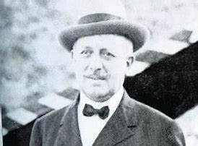
Creación
28 de Junio 1927
Fundador:
Horacio Echevarrieta
Deutsche luft hansa

Slide 5
Primer vuelo
24 diciembre 1927

Slide 6
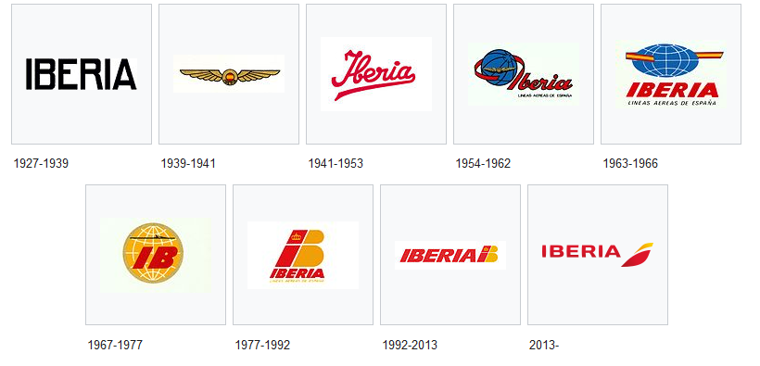
Logotipo desde su creación

Slide 7
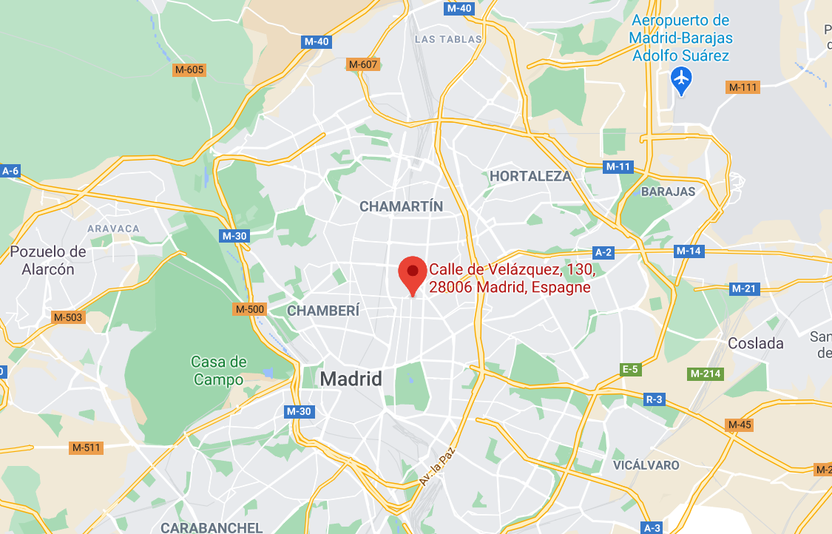
Dirección
130 CALLE VELASQUEZ MADRID 99134

Slide 8
Sector de actividad
El transporte de personas

Slide 9
Clientela
Europa
América del Norte
Centroamérica
América del Sur
África y Oriente Medio

Slide 10
Facturación
4 600 000 000 € en 2016

Slide 11
Fusión IAG
+13%
Fusión entre Iberia y British Airways
 | 2014 | 2015
Facturación | 20 170 000 | 22 860 000

Slide 12
Filosofía
Afinidad
Empuje
Talento

Slide 13
Filosofía
Afinidad
Empuje
Talento
¿y mañana te imaginas?
una de las mejores compañía aéreas del mundo
Más que volar

Slide 14
Iberia hoy
Cambiar los aviones A340 y A600
Cette photo par Auteur inconnu est soumise à la licence CC BY-SA

Slide 15
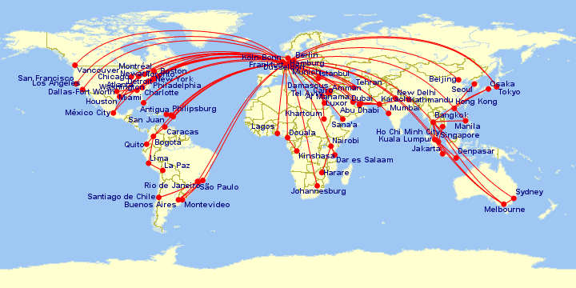
Destinaciones
Europa
América del norte
Centroamérica
América del sur
África y oriente medio

Slide 16
Gracias
Kevin Baptiste
SAM1
Cette photo par Auteur inconnu est soumise à la licence CC BY-SA

